Slide 1


Fylogeneze a diverzita řas a hub:
3. přednáška
TSAR:
Stramenopila (Heterokontophyta, Chromophyta, Ochrophyta)
Barbora Chattová
Tereza Cahová
Podzim 2021

Slide 2
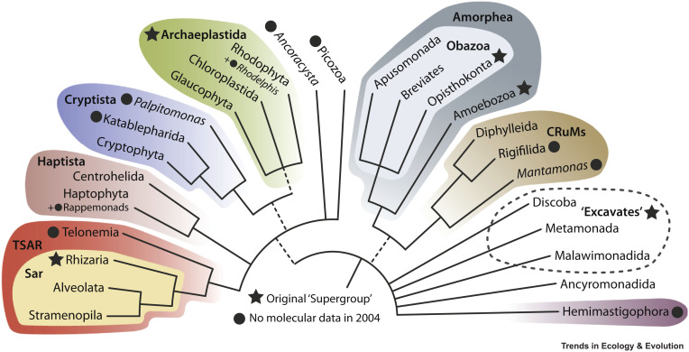
Systém
Burki et al. 2020
Juráň dle Adl at al. 2012

Slide 3
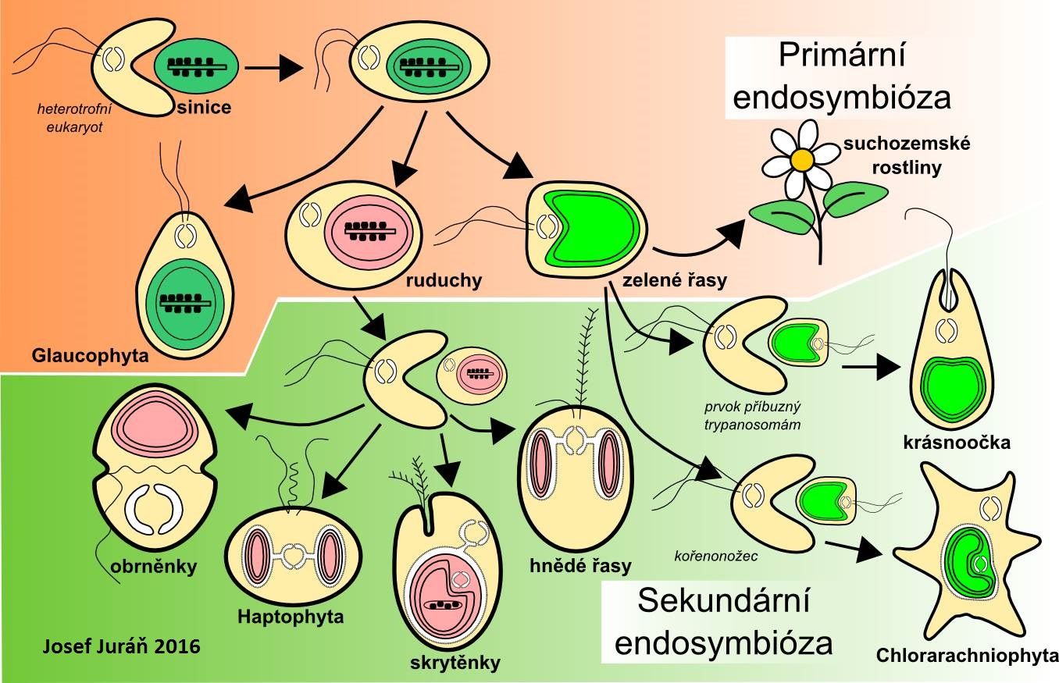

Slide 4
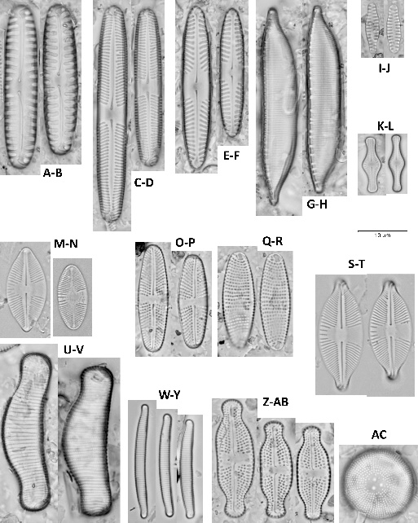
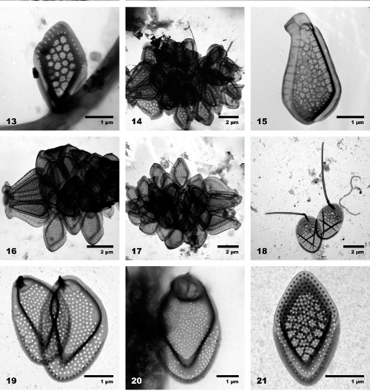
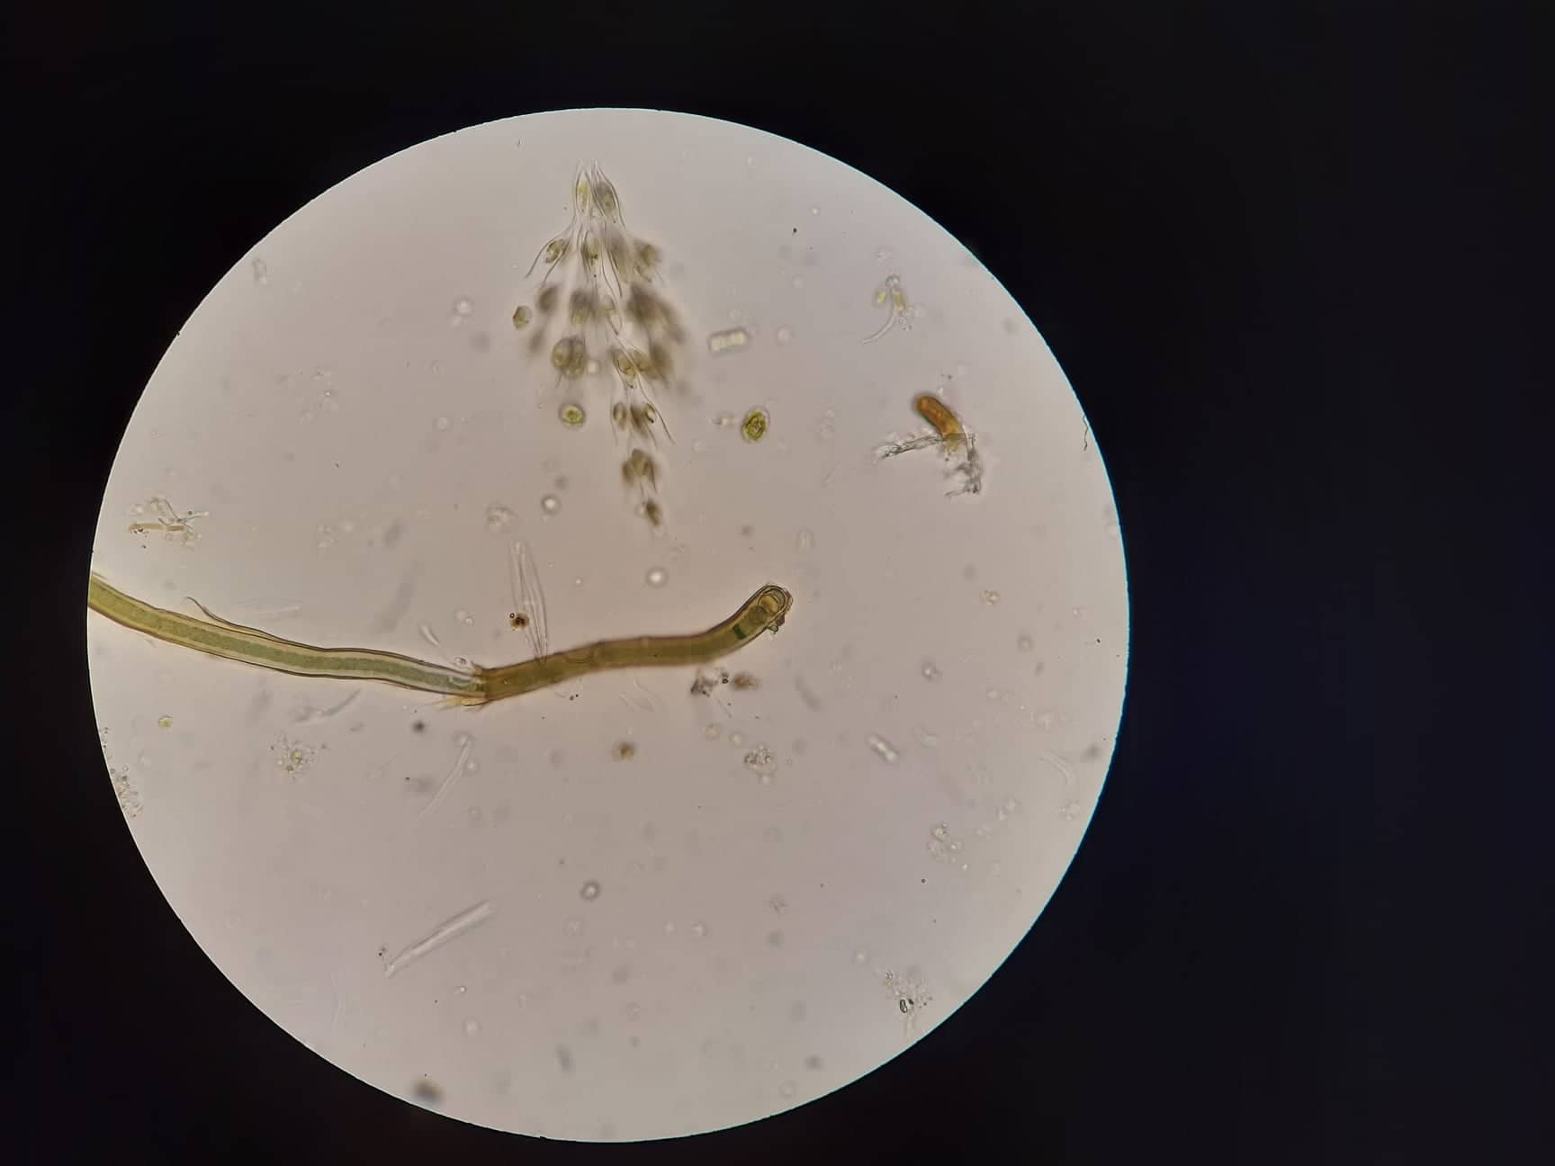
Oddělení Heterokontophyta
(Chromophyta, Stramenopila)
TSAR
Dva nestejně dlouhé bičíky:
  Pleuronematický bičík (pohybový)
  Akronematický bičík
Fotoautotrofní řasy
Chloroplasty se 4 membránami:
  Chlorofyl a, c
  Fukoxantin, vaucheriaxantin
Olej, polyfosfátová zrnka – volutin
Třídy:
  Bacillariophyceae
  (Synurophyceae)
  Chrysophyceae
  Xanthophyceae
  Phaeophyceae
  Eustigmatophyceae

Slide 5

Chrysophyceae – zlativky, chrysomonády
Bičíkovci – jednotlivě nebo v koloniích
Nahé buňky
Mixotrofní výživa – fotosyntéza, osmotrofie, fagotrofie
Dva nestejně dlouhé bičíky
Fotoreceptor - retinal
Stigma v prohlubni pod povrchem chloroplastu
4 mikrotubulární kořeny
Chlorofyly a + c, fukoxantin

Slide 6
Chrysophyceae – zlativky, chrysomonády
Bičíkovci – jednotlivě nebo v koloniích
Nahé buňky
Mixotrofní výživa – fotosyntéza, osmotrofie, fagotrofie
Dva nestejně dlouhé bičíky
Fotoreceptor - protein retinal
Stigma v prohlubni pod povrchem chloroplastu
4 mikrotubulární kořeny
Chlorofyly a + c, fukoxantin

Slide 7

Chrysophyceae- zlativky
Pulzující vakuoly (v hypotonickém prostředí)
Mukocysty, diskobolocysty
Lorika - celulóza, chitin, křemité šupiny
Stomatocysty: odpočívající stádia
Hologamie - pohlavní proces
Mixotrofie: i druhy s chloroplasty získávají z organické hmoty dusík a uhlík
Auxotrofie: závislost na příjmu vitamínů z okolí

Slide 8
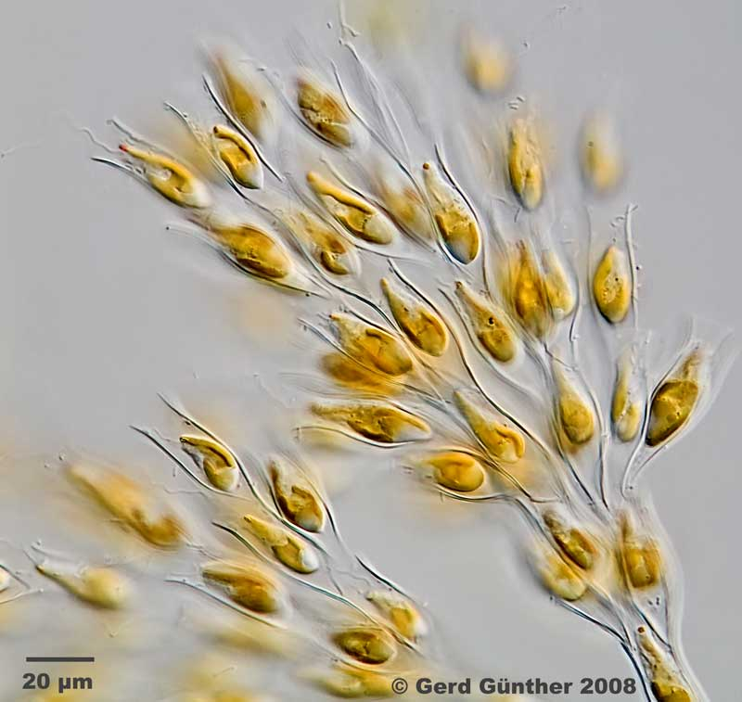
Odd.: Heterokontophyta Třída: Chrysophyceae Řád: Chromulinales
Dinobryon sp.
http://www.mikroskopie.de/

Slide 9
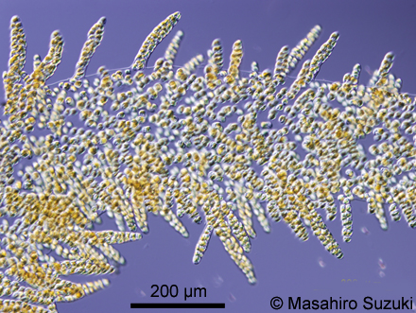
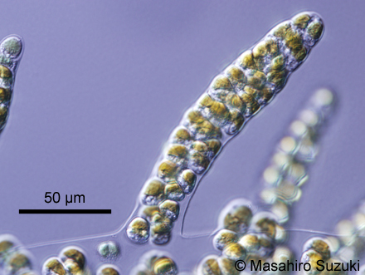
Odd.: Heterokontophyta Třída: Chrysophyceae Řád: Hydrurales
Hydrurus foetidus

Slide 10

Synurophyceae
Povrch delšího bičíku - šupiny
Fotoreceptor na bázi bičíku (ztlustlina)
Kinetozomy jsou rovnoběžné, 2 mikrotubulární kořeny
Chlorofyl a, c, fukoxantin
Pulzující vakuoly v zadní části buňky
Fotoautotrofie
Jenom sladkovodní druhy
Oligotrofní vody
Křemité šupiny - taxonomie (SEM)
Vyhraněná autekologie druhů

Slide 11
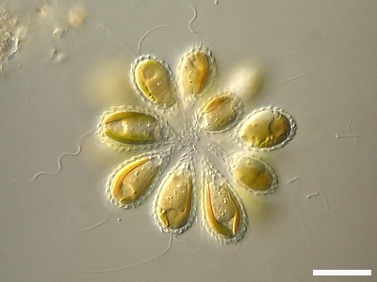
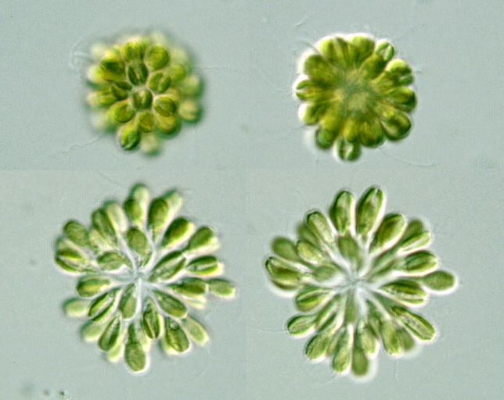
Odd.: Heterokontophyta Třída: Synurophyceae Řád: Synurales
Synura sp.
http://pinkava.asu.edu
http://protist.i.hosei.ac.jp

Slide 12
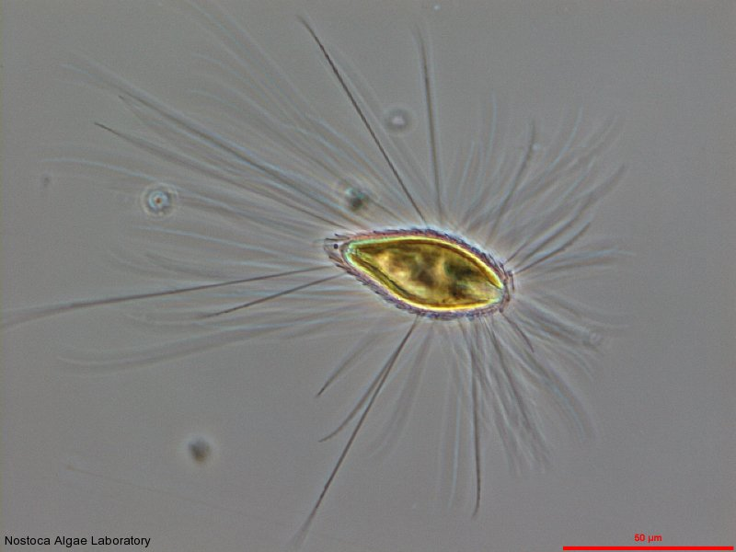
Mallomonas sp.

Slide 13

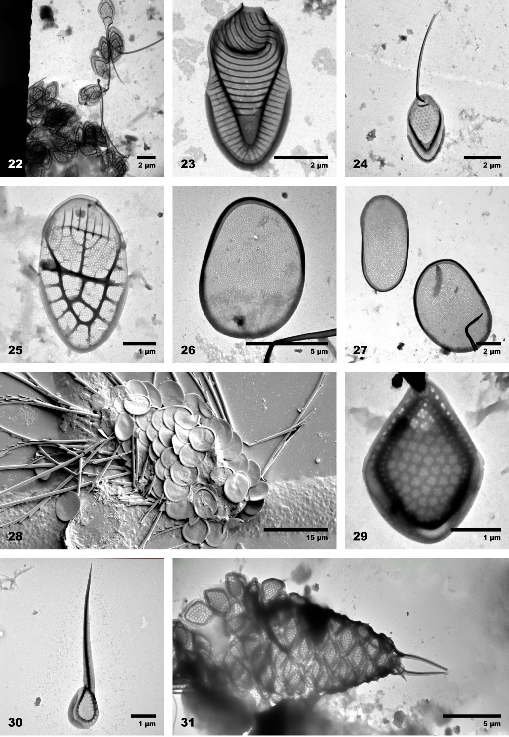
Mallomonas sp.
orig. Jana Faturová
http://chrysophytes.eu/

Slide 14
Xanthophyceae
Monadoidní až sifonální organizační stupeň
Terčovité chloroplasty
Chlorofyly a, c₁, c_{2,} Xantofyly (chybí fukoxantin)
Nahé pyrenoidy
Zásobní látka olej
Dvoudílná buněčná stěna
Heterokontní
Nepohlavní rozmnožování - zoospory, synzoospory, aplanospory
Vývojový paralelizmus

Slide 15
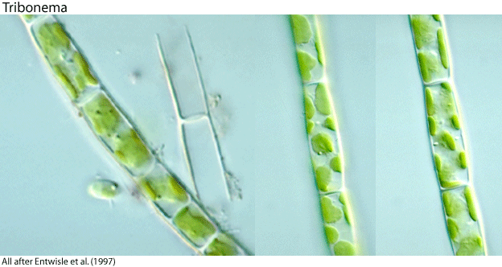
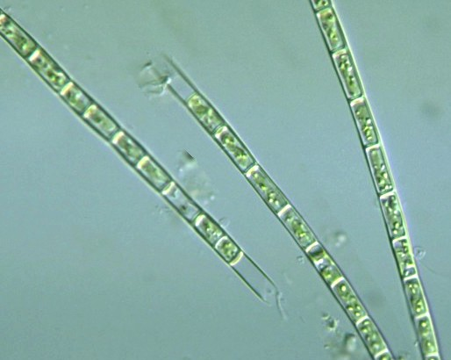
Tribonema sp.
http://protist.i.hosei.ac.jp

Slide 16
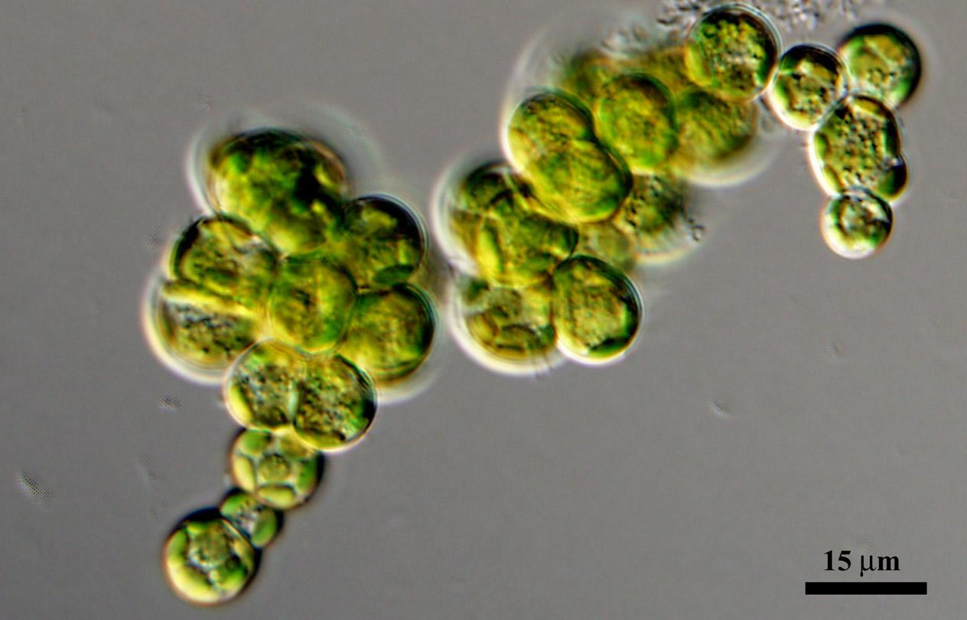
Heterococcus sp.
http://ccala.butbn.cas.cz

Slide 17
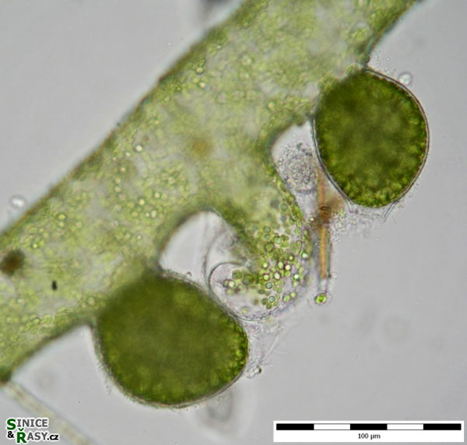
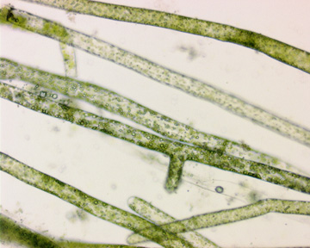
Vaucheria sp.
http://fmp.conncoll.edu

Slide 18
Phaeophyceae
Hnědé řasy (chaluhy)
Mořská makrofyta
Sladkovodní rody Lithoderma, Bodanella
Stichoblast – stélka (fyloidy, kauloid, rhizoidy)
Diferencovaná pletiva (krycí, asimilační a mechanické)
Plynové měchýřky
Chlorofyly a, c₁,c₂,c₃
Fukoxantin, violaxantin
Nahý pyrenoid
Laminaran, manitol, olej
Fysody (vakuoly obsahující baktericidní fenol fukosan)

Slide 19
Rodozměna
Izomorfická rodozměna: gametofyt a sporofyt nejsou morfologicky odlišné, u primitivnějších skupin – např. řád Ectocarpales
Heteromorfická rodozměna: gametofyt omezen, řád Laminariales
U řádu Fucales není gametofyt vyvinut, haploidní jsou pouze gamety

Slide 20
Rodozměna
Izomorfická rodozměna: na haploidním gametofytu vznikají gametangia- gamety- kopulací vzniká planozygota- z ní vyklíčí diploidní sporofyt- na něm vyrostou sporangia- zoospory- ze zoospor vznikají nové gametofyty
Heteromorfická rodozměna: na fyloidu se vytvoří spory- z nich vyklíčí gametofyt (mikroskopický)- gametangia- gamety (spermatozoidy a oogonia)- zygota- sporofyt

Slide 21
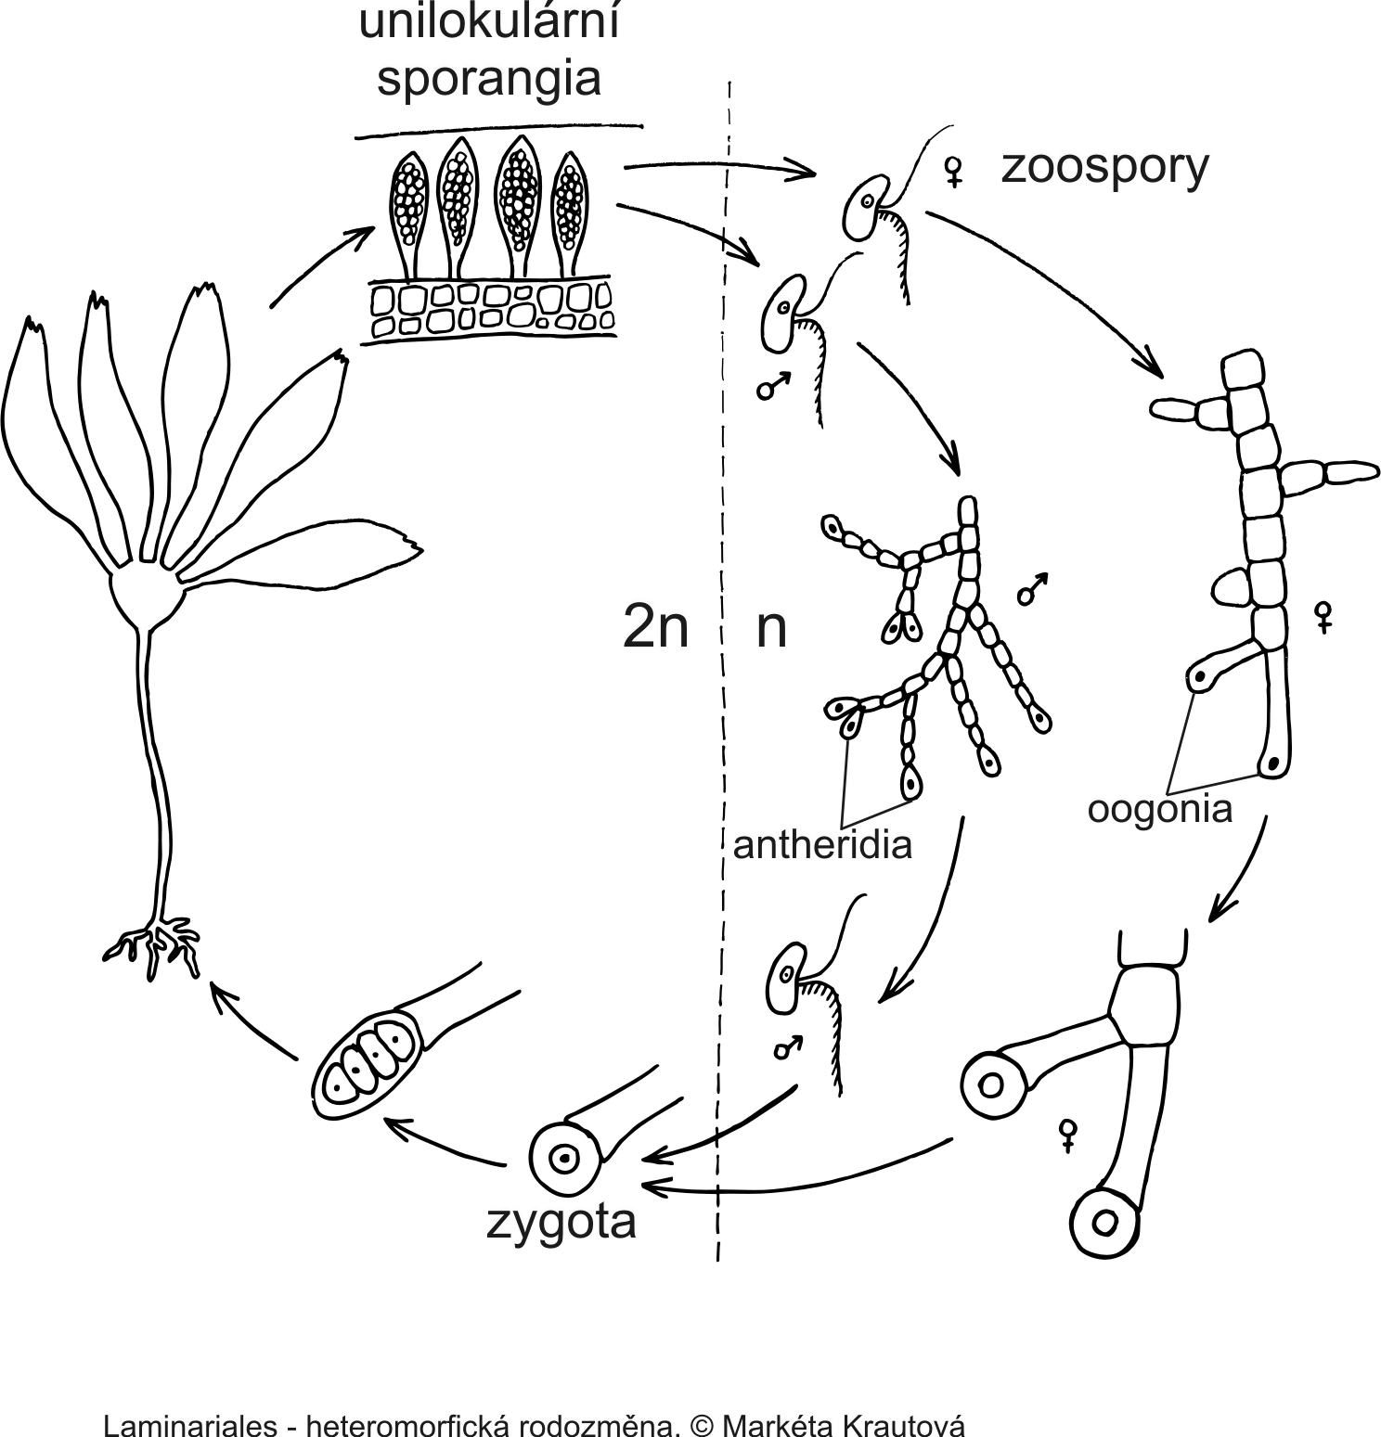
Sporofyt
Gametofyt
Heteromorfická rodozměna: na fyloidu se vytvoří spory- z nich vyklíčí gametofyt (mikroskopický)- gametangia- gamety (spermatozoidy a oogonia)- zygota- sporofyt

Slide 22
Rodozměna
U řádu Fucales: gametofyt jako samostatná rostlina chybí
Vegetativní stélka: diploidní sporofyt- tvorba receptakulí- uvnitř vlastní gametangia- konceptakula
Oogamie:
gametangia uvnitř konceptakulí: anteridia, oogonia
gametangia produkují gamety- splynutím gamet vzniká zygota
ze zygoty vyroste diploidní sporofyt- v něm vznikají tetraspory
spory vyklíčí v gametofyt

Slide 23
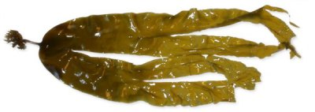
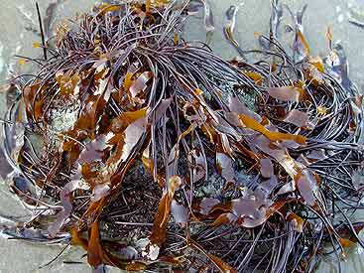
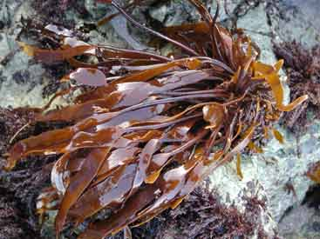
Laminaria sp.
http://www.solpugid.com

Slide 24
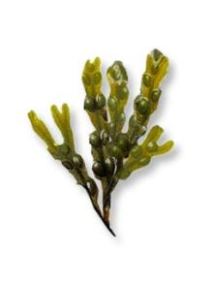
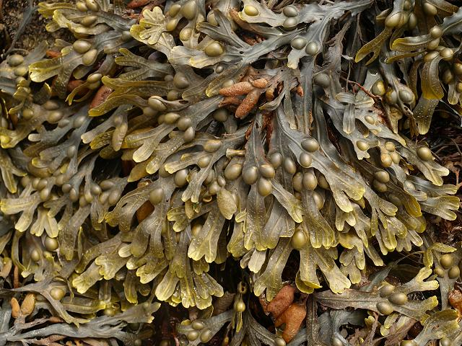
Fucus vesiculosus
http://www.aphotomarine.com

Slide 25
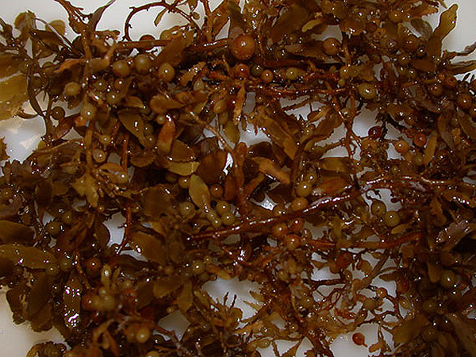
Sargassum sp.
http://oceanexplorer.noaa.gov

